Slide 1
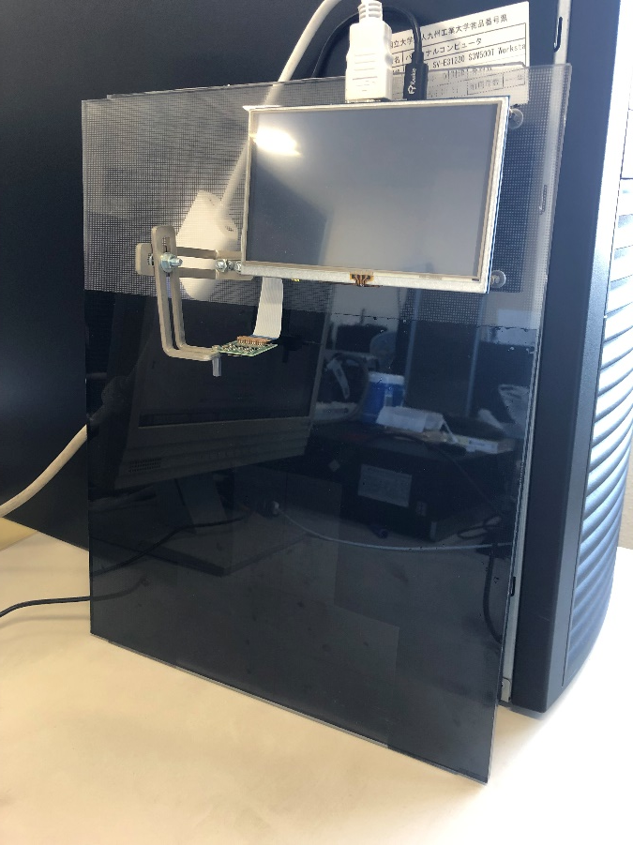
評価方法
８ｃｍ
①
②
③
④
１７ｃｍ
⑤
⑥
⑦
⑧
⑨
⑩
⑪
⑫
２１ｃｍ
7

Slide 2
自分の指、測定値（平均と分散）
実際の座標
① | 平均 | 分散
x座標 | 396.96 | 73.0784
y座標 | 306.17 | 206.4011
⑦
232.5 | 5.45
235.86 | 10.9004
①(404, 309) ⑦(238, 233)
②(160, 310) ⑧(87, 232)
③(390, 260) ⑨(496, 218)
④(215, 260) ⑩(372, 217)
⑤(525, 234) ⑪(252, 217)
⑥(376, 233) ⑫(123, 220)
②
160.28 | 43.1216
311.1 | 20.73
⑧
87.1 | 10.15
237.15 | 11.6475
③
379.91 | 29.2019
260.25 | 7.6475
⑨
493.66 | 34.9644
220.69 | 12.3739
④
208.83 | 28.3611
263.38 | 9.9756
⑩
369.15 | 5.6675
221.58 | 7.2436
⑤
525.68 | 24.0376
235.96 | 7.0584
⑪
243.71 | 8.8459
221.01 | 7.7899
⑥
372.91 | 14.3819
234.84 | 10.8744
⑫
128.08 | 10.2736
220.96 | 8.3184

Slide 3
Aさん、測定値（平均と分散）
実際の座標
① | 平均 | 分散
x軸 | 392.2 | 258.8
ｙ軸 | 311.04 | 227.6784
⑦ | 平均 | 分散
 | 221.62 | 47.1156
 | 229.82 | 2.7876
①(404, 309) ⑦(238, 233)
②(160, 310) ⑧(87, 232)
③(390, 260) ⑨(496, 218)
④(215, 260) ⑩(372, 217)
⑤(525, 234) ⑪(252, 217)
⑥(376, 233) ⑫(123, 220)
② | 平均 | 分散
 | 137.06 | 531.1364
 | 305.62 | 83.1156
⑧ | 平均 | 分散
 | 77.14 | 25.6004
 | 230.14 | 1.8804
③ | 平均 | 分散
 | 378.16 | 80.7344
 | 262.4 | 12.6
⑨ | 平均 | 分散
 | 479.44 | 17.6464
 | 221.4 | 4.48
④ | 平均 | 分散
 | 186.44 | 356.1264
 | 256.54 | 16.3284
⑩ | 平均 | 分散
 | 366.3 | 35.57
 | 219.8 | 17.4
⑤ | 平均 | 分散
 | 518.86 | 98.4404
 | 232.8 | 8.72
⑪ | 平均 | 分散
 | 236.04 | 58.3184
 | 221.72 | 1.0416
⑥ | 平均 | 分散
 | 373.62 | 64.1556
 | 231.22 | 7.1716
⑫ | 平均 | 分散
 | 121.84 | 32.7344
 | 213.48 | 86.3296

